Slide 1
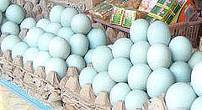
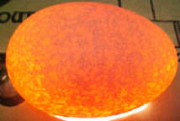
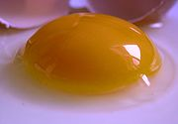
EGG PRODUCTION
إنتاج البيض
د . هيثم كرباج

Slide 2

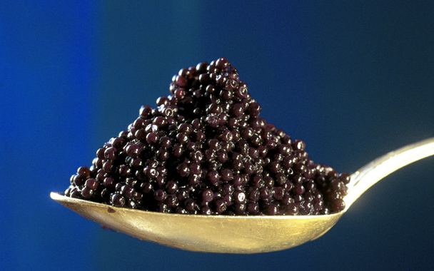

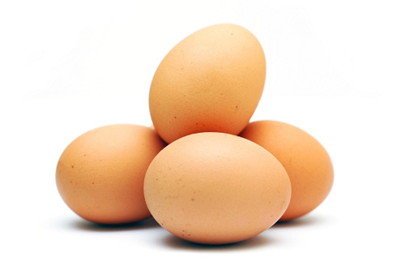
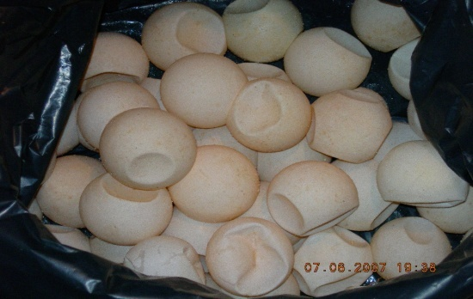
EGGالبيضة
يعد البيض من أهم وأرخص البروتينات الحيوانية كقيمة غذائية واقتصادية وتعرف بيضة الطيور بأنها خلية تناسلية أنثوية , مزودة بالصفار ومحاطة بالأغشية والقشرة, وهي من ناحية أخرى مركب بيولوجي معقد يدخل في تركيبه مواد عالية القيمة الغذائية ضرورية للكائن الحي.
Which came first,
the chicken or the egg?

Slide 3
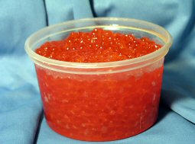
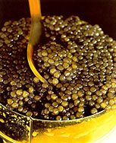

Edible egg:البيض الممكن أكله
Chicken eggبيض الدجاج
Quail eggبيض االسمن
Duck eggبيض البط
Goose eggبيض الإوز
Ostrich egg بيض النعام
Turtle eggبيض السلاحف
Fish egg: roe and caviar
(بيوض أسماك( الكافيار - البطارخ

Slide 4
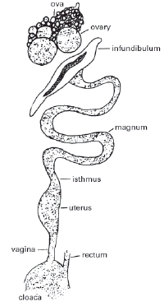
Formation of the egg
تكوين البيضة
-تتكون البيضة بتراكيبها المختلفة في الجهاز التناسلي الأنثوي ويستغرق تكوينها/25 ساعة/ , ويتركب الجهاز التناسلي من مبيض واحد/الأيسر/ والقناة الناقلة للبيض, ويمكن فهم عملية تكوين البيضة عند الدجاج من خلال دراسة وظيفة الجهاز التناسلي الأنثوي عند الدجاجة , والذي يتكون من المبيض والقمع وقناة البيض.

Slide 5
- المبيض: يتكون صفار البيضة في المبيض , ويعد الصفار خلية بويضيه مكتنزة بالمواد المغذية.
تتركز وظيفة المبيض في إنتاج الخلايا الجنسية الأنثوية مع كميات احتياطية كبيرة من المواد المغذية بالإضافة للهرمونات(أستروجين- أندروجين – بروجستيرون) وتختلف كمية البويضات استنادا لنوع الطير, العرق, العمر, والحالة الفيزيولوجية للطير.

Slide 6
تركب قناة البيض في أنثى الدجاج من:
أ-القمع : (Infundibulum) وهو الجزء العلوي قريب من المبيض ذو فتحه او فوهة واسعة يستقبل من خلالها البويضة من المبيض .
ب- الجزء الغدي: (Magnum ) وهو الامتداد الخلفي للقمع الى نصف القناة تقريبا ،ويفرز الزلال حول البويضة ،وغشائه الداخلي على شكل ميازيب لولبية مما يعمل على التفاف الزلال على الجانبين وتكوين ما يعرف بالكلازا (Chalaza) والتي تعمل على حفظ البويضة (صفار البيضة او المح ) في وضع مركزي داخل البيضة.

Slide 7
ج- البرزخ: (Isthmus ) وهو الجزء الغدي الثاني خلف الجزء السابق وهو المسؤول عن تكوين الغشاءين القشريين حول الزلال
د- الرحم (Uterus) : ويسمى بالرحم تجاوزا وهو الجزء الغدي الثالث على شكل كيس منتفخ ويعمل على تكوين القشرة الكلسية التي تحيط بالبيضة.
هـ- المهبل (Vagina) وهو الجزء النهائي من قناة البيض الذي يفتح في المجمع وتخرج منه البيضة بعد تكوينها.
تركيب البيض:
تتركب البيضة في الطيور من البويضة وهي صفار البيض حيث يتم تخزين المح( Yolk) في البويضة وهي في المبيض .
بعد خروج البويضة من المبيض الى قناة البيض يضاف عليها الأغشية البيضية الزلال ( بياض البيضة) أو الألبومين (Albumin) ثم الغشاءين القشريين الرقيقين ثم القشرة الكلسية .

Slide 8
القشرة الكلسية مسامية تسمح بتبادل الغازات مع أغشية الجنين
في النهاية الطرفية للبيضة يوجد الفراغ الهوائي بين الغشاءين.
والبيض يكون مختلف الأحجام ويأخذ اللون الأبيض أو المنقش بالأسود أو البني وتحتضن الطيور البيض لعدة ايام حتى يفقس
-البويضة (صفار البيضة أو المح) هي الخلية الجنسية وتكون ممتلئة بالمح حيث ينحصر السيتوبلازم فيها الى جزء بسيط أعلى المح يعرف بالسيتوبلازم النشط أو القرص الجرثومي حيث توجد به النواة احادية المجموعة الكروموسومية (1ن 1n) .
- يصنع المح في كبد الأم ثم ينتقل عن طريق تيار الدم الى الخلايا الحويصلية التي تحيط بالبويضة في المبيض .
والمح (yolk) يترسب داخل البويضة على طبقتين مح ابيض صغير الحبيبات وأصفر كبير الحبيبات
ويتركب المح في الطيور من حوالي 50% ماء 33% مواد دهنية (فسفاتيه ومتعادلة) 17% بروتينات ،1% مواد كربوهيدراتية وقليل من الأملاح المعدنية الذائبة مثل كلوريد الصوديوم وكلوريد الكالسيوم وبعض الفيتامينات (A,B1,B2,E)

Slide 9
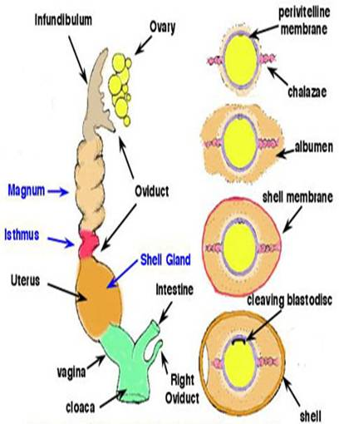
الجهاز التناسلي الأنثوي
Female Reproductive system
يتكون الجهاز التناسلي الأنثوي على الناحية اليسرى فقط
يمكن أن تكون أعضاء الناحية اليمنى الضامرة فعالة إذا أزيلت الأعضاء على الناحية اليسرى( احتياط)
يتكون الجهاز التناسلي الأنثوي من:
المبيض Ovary
القمع Infundibulum
قناة البيض Oviduct
المعظم Magnum منطقة إفراز الألبومين
البرزخ Isthmus منطقة تكوين و إفراز الغشاء الداخلي و الخارجي للقشرة

Slide 10

4 - الرحم Uterus أوغدة القشرة Shell gland وفيها يتم تكوين قشرة البيضة و كما يضاف الماء و الأملاح إلى الألبومين وكذلك تكوين صبغات القشرة خلال الخمس ساعات الأخيرة قبل عملية وضع البيض
5- المهبل Vagina
6- المجمع Cloaca
يحدث الإخصاب في أعلى قناة البيض وتخليق وترسيب الألبومين و أغشية القشرة و القشرة مكونة في النهاية البيضة الكاملة.

Slide 11
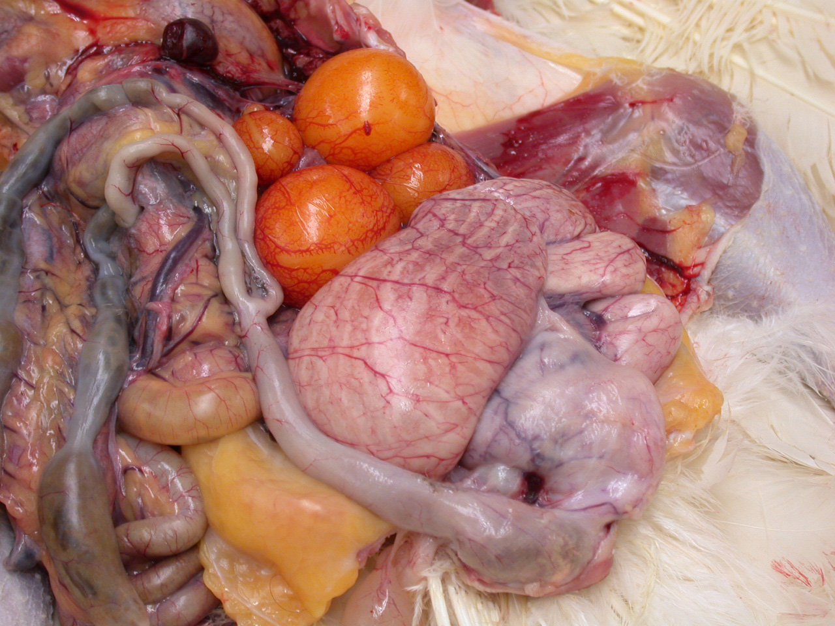
Chicken Tract
Ovary
المبيض
Magnum
المعظم
Intestine
المعي
Shell Gland
غدة القشرة( الرحم)

Slide 12
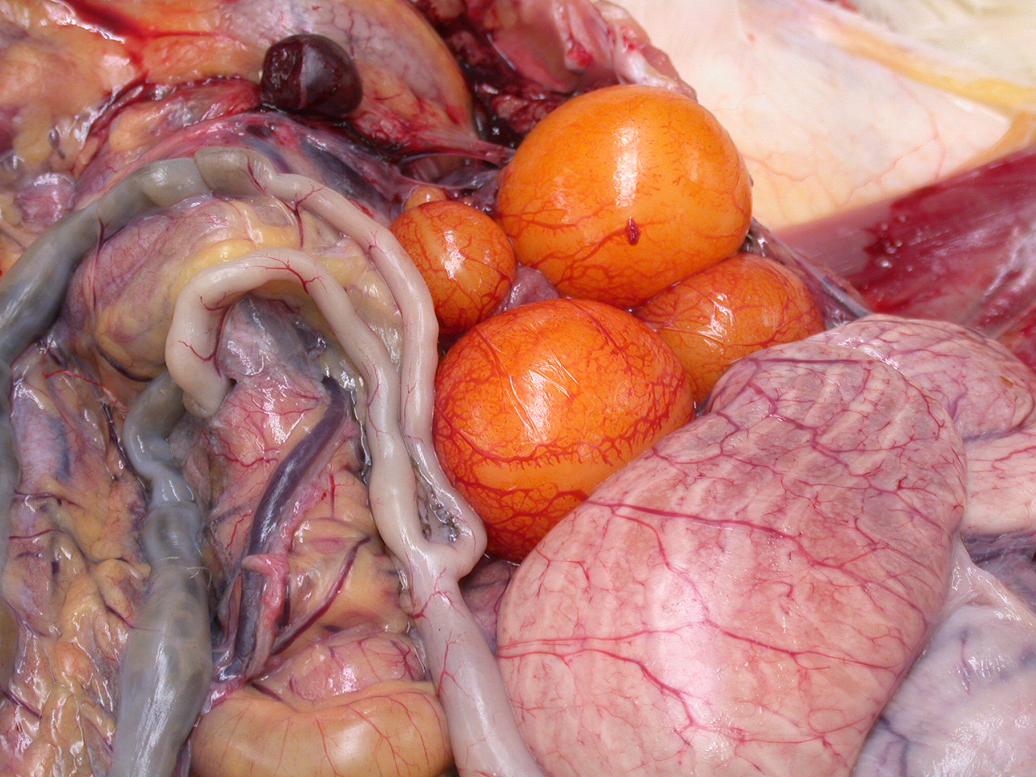
Chicken Ovary
Hierarchal
Follicles
حويصلات متدرجة

Slide 13
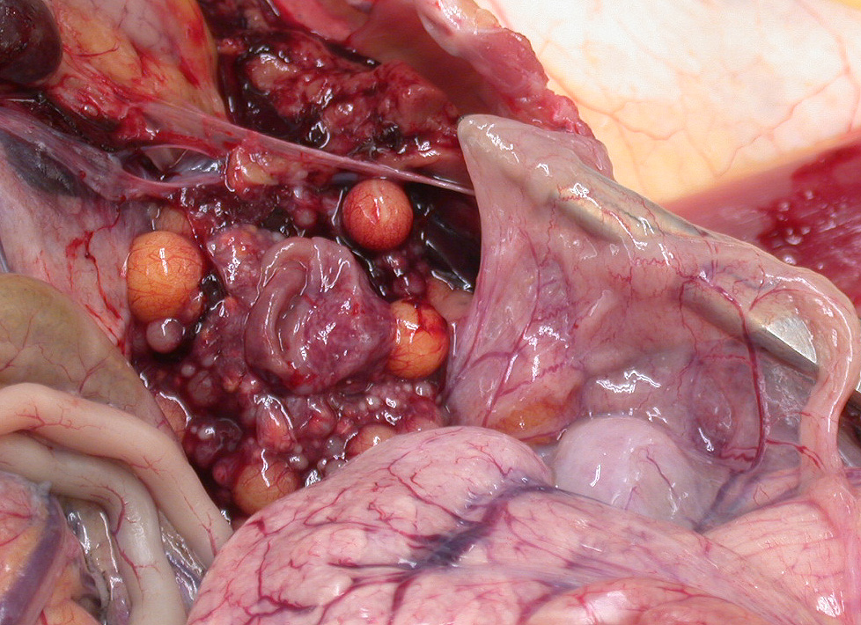
Ovary with large follicles removed
Ruptured follicle
حويصلة منفجرة

Slide 14
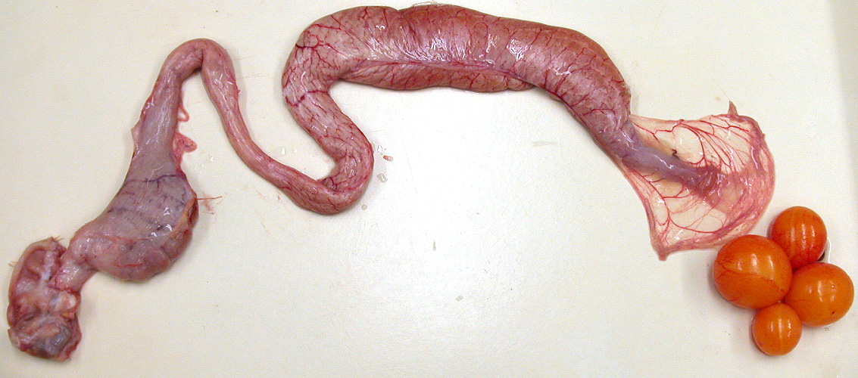
Chicken Reproductive Tract
Infundibulum
القمع
Isthmus
البرزخ
Magnum
المعظم( الجزء الغدي)
Shell Gland
غدة القشرة( الرحم)
Cloaca
المجمع
Follicles
حويصلات

Slide 15
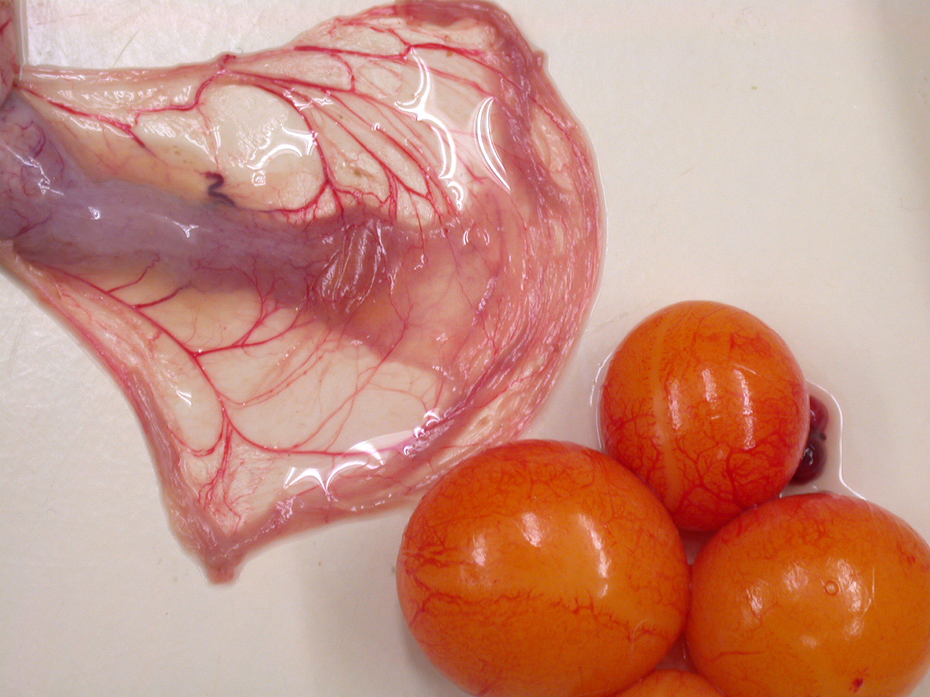
Infundibulum
القمع

Slide 16
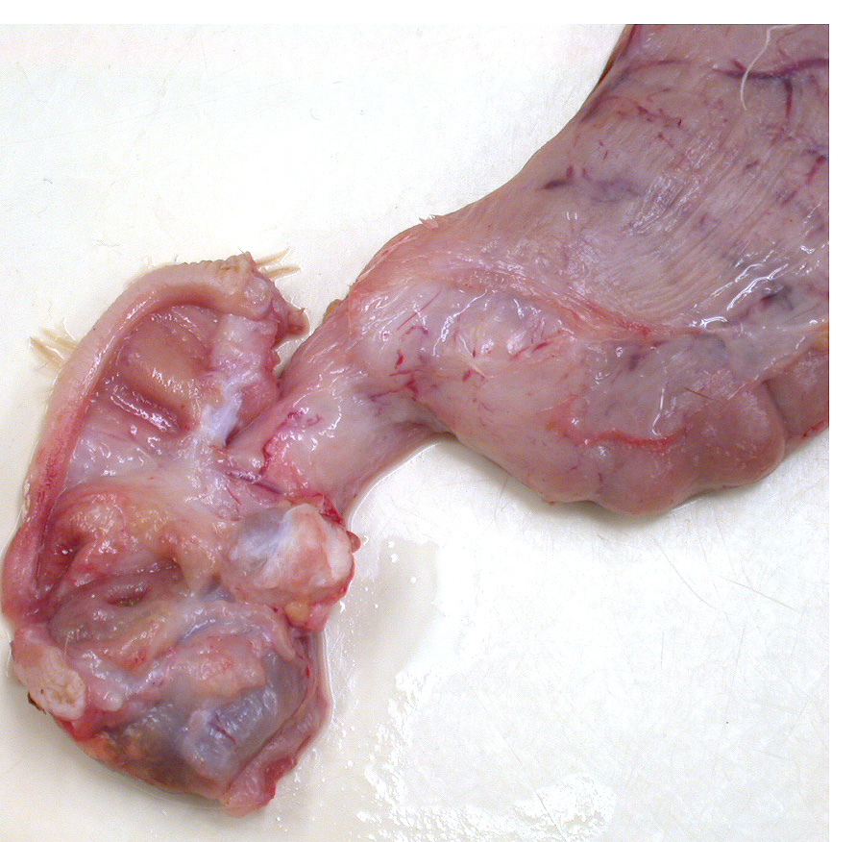
Cloaca
المجمع
Vagina
المهبل
Vaginal opening
الفتحة التناسلية
Intestine opening
المقذرة

Slide 17
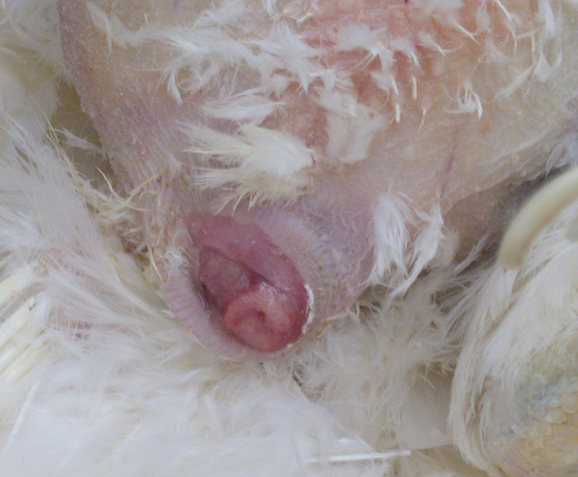
Cloaca of Chicken
Intestine opening
فتحة المقذرة
Vagina opening
الفتحة التناسلية

Slide 18
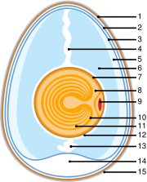
تركيب البيضة
Eggshellقشرة البيضة
Outer membrane الغشاء الخارجي
Inner membrane الغشاء الداخلي
Chalaza الكلازا
Exterior albumen الزلال الخارجي
Middle albumen الزلال الأوسط
Vitelline membrane غشاء الصفار
Nucleus of pander
Germinal disk القرص الجرثومي
Yellow yolk الصفار
White yolk الصفار الأبيض
Internal albumen الزلال الداخلي
Chalaza الكلازا
Air cell الغرفة الهوائية
Cuticula

Slide 19
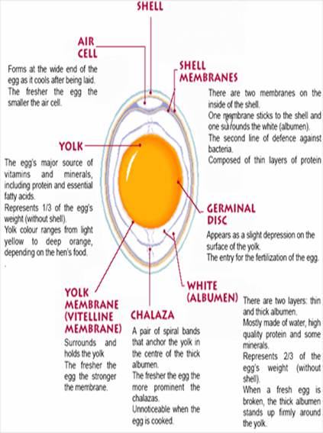
مكونات بيضة الدجاجة ووظائفها
1-الغرفة الهوائية:
- وتوجد في المنطقة العريضة من البيضة
- كلما كانت أصغر كلما دل على أنها طازجة أكثر
2- غشائي القشرة:
- الأول ملتصق بالقشرة
- يعتبر خط الدفاع الثاني للألبومين الأبيض لحمايته من البكتيريا
- يتكون من طبقات رقيقة من البروتين.
3- القرص الجرثومي:
- يظهر كمنطقة منخفضة قليلاً على سطح المح.
- وهو منطقة الدخول لإخصاب البيضة.

Slide 20

تابع لمكونات البيضة
5- الكلازا:
وهو عبارة عن زوج من الحبال الملتوية التي تثبت المح الأصفر في مركز الألبومين الأبيض السميك.
البيضة الطازجة هي البيضة التي تكون فيها الكلازا أكثر وضوحاً.
لا يمكن مشاهدتها عند طبخ البيضة.
6- غشاء المح الأصفر:
تحيط وتمسك بالمح
البيضة الطازجة عدة ما يكون فيها هذا الغشاء قوي
7- المح الأصفر:
المصدر الأساسي في البيضة الذي يحتوي على الفيتامينات والمعادن إضافة إلى البروتين (17%) و الدهون (33%) جزء كبير منها أحماض دهنية مفسفره والباقي ماء.
تمثل 1/3 من وزن البيضة بدون القشرة.
يتراوح لونها بين الأصفر الفاتح إلى البرتقالي الغامق تعتمد على نوع الغذاء.

Slide 21
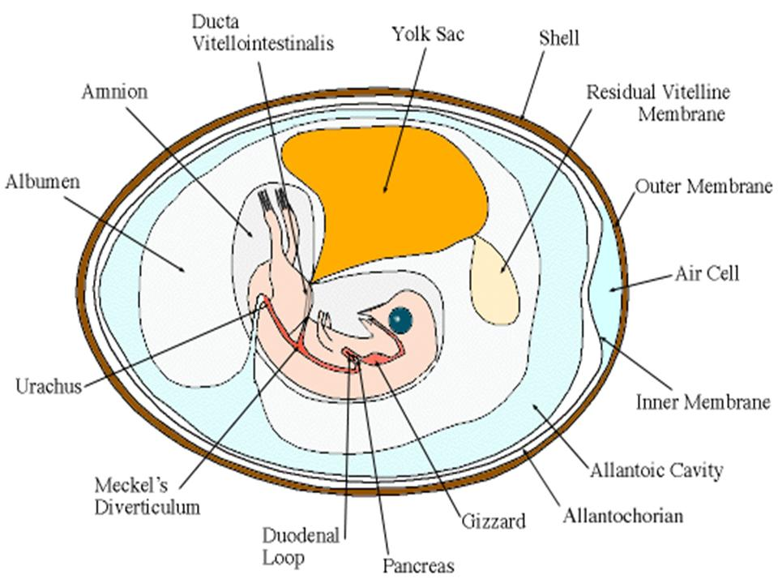

Slide 22

Egg SHELLقشرة البيضة (10 %)
هي الجزء الصلب الخارجي الذي يغلف البيضة ويحوي محتوياتها الداخلية ويحدد شكلها العام.
تتركب من كربونات الكالسيوم 94, 97%, 3-6% مواد عضوية وأصبغة.
تعتمد قوة القشرة على كمية كربونات الكالسيوم, المغنزيوم, الفوسفور,وفيتامين د.
الكثافة 0.2-0.4 مم.
تحتوي على 700مسام/سم2, أي تحتوي على 17000 مسام تقريباً.
تمتلك غشاء اصطفائي النفوذية, حيث يسمح بدخول الماء والرطوبة, بينما يمنع دخول البكتريا والغبار.

Slide 23
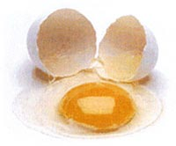
Albumenالآح أو الزلال
تشكل زلال البيض حوالي ثلثي وزن البيضة, ويشكل الماء حوالي 90% من وزن الزلال, وفيمايلي النسب التركيبية لمكونات زلال البيض.
Proteins | Lipids | Carbohydrates | Ash | Water
9.7-10.6%, | 0.03% | 0.4-0.9% | 0.5-0.6% | 87.9-89.4%
Composition of Albumen (Powrie 1973)

Slide 24
أهم البروتينات الأساسية المكونة للزلال( الآح)
يحتوي زلال البيض على 40 بروتين مختلف تقريباً أهمها :
Ovalbumin | 54%
Conalbumin | 13%
Ovomucoid | 11%
Lysozyme | 3.5%
Globulins (G2, G3) | 8.0 %
Ovomucin | 1.5%
Other protein components include, flavoprotein (0.8%), ovoglycoprotein (0.5%), ovomacroglobulin (0.5%), ovoinhibitor (0.l%) and avidin (0.05%).

Slide 25
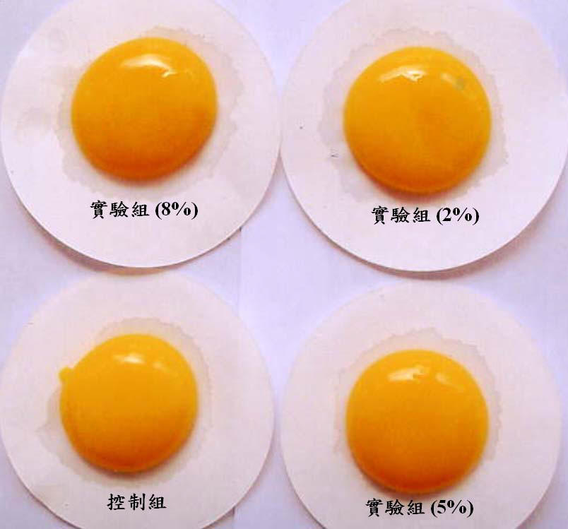
YOLK الصفار
يحتوي على ماء أقل من الزلال, أما البروتين والدهون فعلى العكس من ذلك يحتوي على نسب أكبرمن ا لزلال.
تحتوي على معظم الفيتامينات والأملاح المعدنية
.يعد مصدراً لليستين
يتدرج لون الصفار من الأصفر الفاتح , حتى البرتقالي, وذلك حسب عرق الدجاج, والتغذية

Slide 26

التركيب الكيميائي لأنواع البيوض المختلفة
Animal | Water (%) | Protein (%) | Lipid (%) | CHO (%) | Ash (%)
الدجاج | 73,7 | 12,9 | 11,5 | 0,9 | 1
البط | 70,4 | 13,3 | 14,5 | 0,7 | 1,1
الأوز | 70,4 | 13,9 | 13,3 | 1,5
الحمام | 72,8 | 13,8 | 12 | 0,8 | 0,9
السمان | 73,7 | 13,1 | 11,1 | 1 | 1,1
النعام | 72,6 | 13,1 | 11,8 | 1,7 | 0,8
السلحفاة | 66,7 | 16,5 | 11,6 | 3,3 | 1,9

Slide 27
VITAMINSالفيتامينات
Component | Amount per 100 g egg
Vitamin A | 190 µg
Vitamin D | 1,8 µg
Vitamin E | 1,1 mg
Vitamin C | none
Thiamin (B1) | 0,09 mg
Riboflavin (B2) | 0,47 mg
Niacin | 0.1 mg
Vitamin B6 | 0.12 mg
Folate | 50 µg
Vitamin B12 | 2,5 µg
Biotin | 20 µg
Panthotenic acid |  | 1.77 µg

Slide 28
Minerals المعادن
اليود- هام لهرمون الدرق
.- الفوسفور لصحة العظام.
التوتياء( الزنك) لشفاء الجروح ومقاومة الالتهابات.
السيلينيوم: مانع أكسدة.
الكالسيوم لنمو العظام, وسلامة الجهاز العصبي.
ويحتوي على الحديد, والذي يعتبر عنصر هام في بناء الكريات الحمراء( الهيموغلوبين)

Slide 29
Lipids in Yolkالليبيدات في الصفار
معظم ليبيدات البيضة موجودة في الصفار, حيث لايحتوي الزلال على أكثر من 0.05% من مجمل ليبيدات البيضة.
تركيب الليبيدات من الأحماض الدسمة , أحادية غير مشبعة 46.5%, مشبعة 37.5%, متعددة غير مشبعة 16.5%, وأكثر هذه الحموض توافراً هو حمض الأولييك(1,18), حيث يشكل 40% من مجمل الأحماض الدسمة.

Slide 30
Fatty acid content in 100 g of fresh yolk الأحماض الدهنية الموجودة في /100غ/ صفار طازج
Fatty Acid | Gram
Saturated | 1.59
Miristat (14:0) | 0.02
Palmitat (16:0) | 1.14
Stearat (18:0) | 0.40
Monounsaturated | 1.95
Palmitoleat (16:1) | 0.15
Oleat (18:1) | 1.78
Eicosenoat (20:1) | 0.01
Polyunsaturated | 0.70
Linoleat (18:2) | 0.59
Linolenat (18:3) | 0.02
Arakidonat (20:4) | 0.07
Dokosaheksanoat (22:6) | 0.02
Cholesterol | 0.21
TOTAL | 4.43

Slide 31
العوامل المؤثرة في وزن البيض
- العوامل الوراثية وطرق الرعاية
-العناية بقطيع البيض
- عمر النضج الجنسي
-وزن الجسم عند النضج الجنسي
- عدد البيض
- وزن البضة في سلسلة وضع البيض
- وجود الصفار

Slide 32
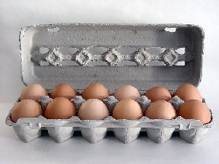
Sizing فرز البيض
Peewee: | less than 42 g
صغير | at least 42 g
وسط | at least 49 g
كبير | at least 56 g
كبير جدا | at least 64 g
جامبو | at least 70 g

Slide 33
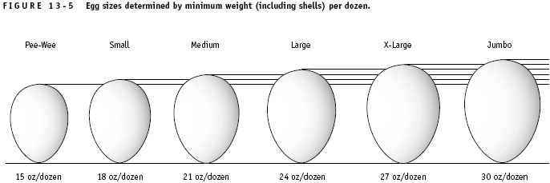
Sizing is not related to grading in any way.
Eggs are sold in cartons by various sizes determined by a minimum weight for a dozen eggs in their shell.

Slide 34
العوامل المؤثرة في مكونات البيضة
- وزن البيضة
- عمر الطيور
- فصل السنة
-عليقة الطيور

Slide 35
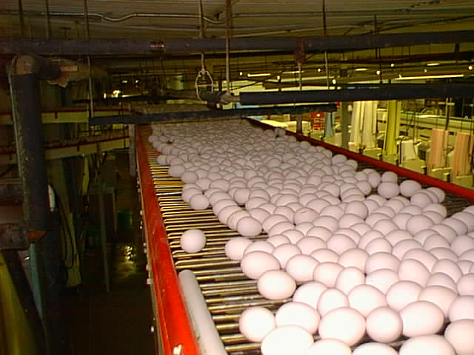
These eggs are traveling to the egg processing/breaker facility.
Courtesy of Ryan A. Meunier & Dr. Mickey A. Latour; Purdue University

Slide 36
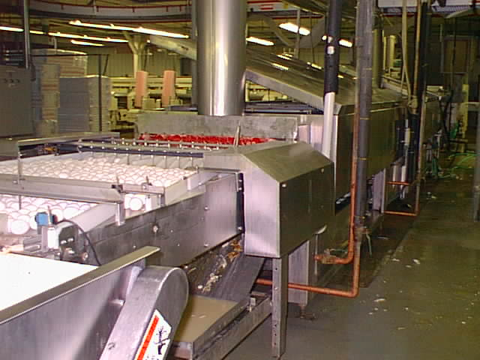
E
E
Eggs are mechanically washed with a mild detergent and sanitized (“E”). Eggs are washed in 120ºF water.
Courtesy of Ryan A. Meunier & Dr. Mickey A. Latour; Purdue University

Slide 37
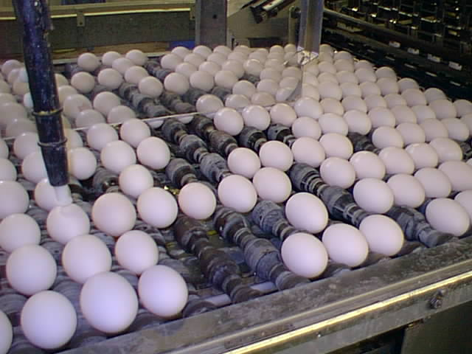
Here the eggs are entering the first stage in the egg grading process. The eggs are evaluated by an automated computerized detection system. Eggs are graded into categories of AA, A, B, and Loss Quality Standards.
Courtesy of Ryan A. Meunier & Dr. Mickey A. Latour; Purdue University

Slide 38
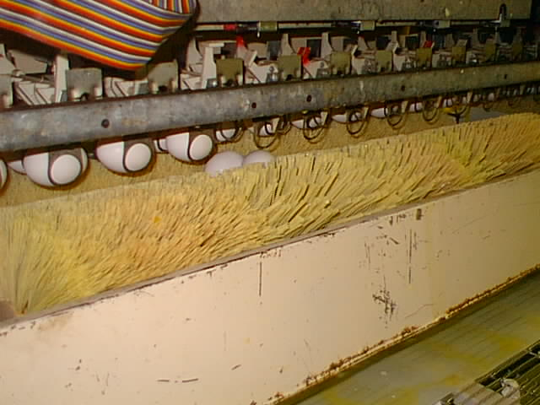
Brushes transport eggs away from the egg graders to the packaging area of the plant. It is at this point that eggs will either be placed into cartons or be sent to the breakers.
Courtesy of Ryan A. Meunier & Dr. Mickey A. Latour; Purdue University

Slide 39
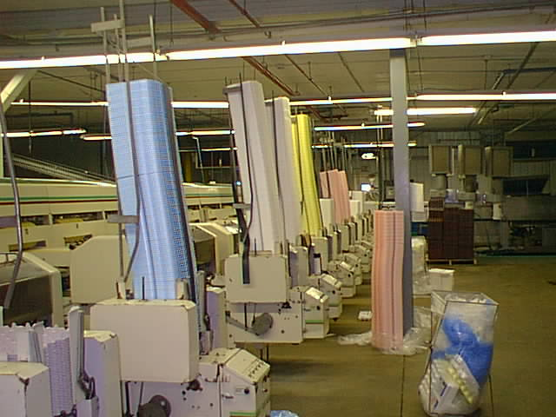
This is a view of the entire “carton line.” Each stack of cartons (blue, white, yellow, pink) represents a different egg size.
Courtesy of Ryan A. Meunier & Dr. Mickey A. Latour; Purdue University

Slide 40
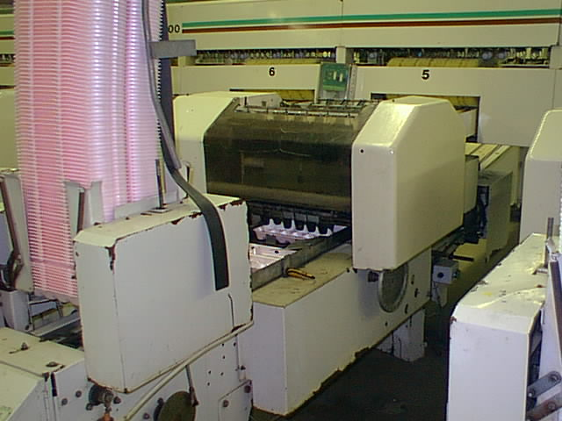
Eggs are mechanically placed into cartons for shipping to the grocery market.
Courtesy of Ryan A. Meunier & Dr. Mickey A. Latour; Purdue University

Slide 41
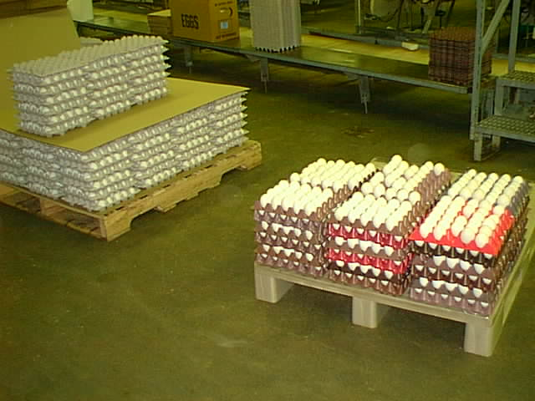
On the left, eggs are stacked in cardboard flats for shipment to the retail market. Eggs on the right are stacked in plastic flats and are awaiting transfer to the egg further processing (breaker) room. Again, plastic is used inside the plant for sanitation and recycling purposes.

Slide 42
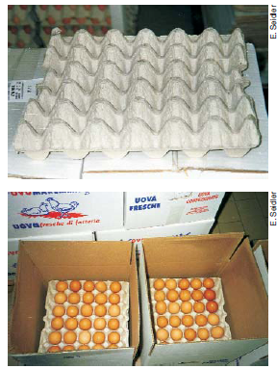
Courtesy of Ryan A. Meunier & Dr. Mickey A. Latour; Purdue University

Slide 43
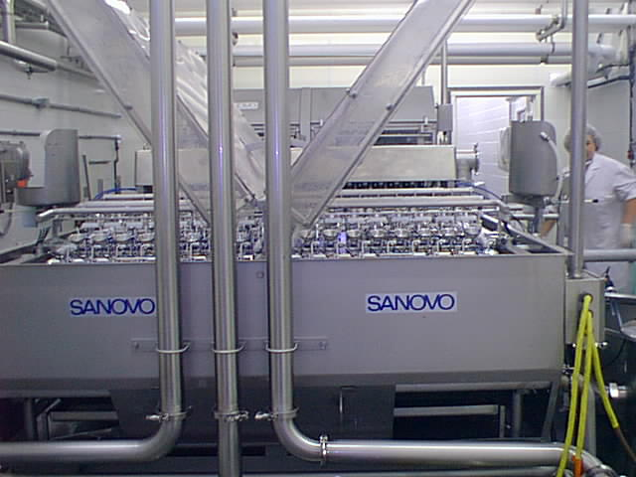
This is also egg breaker machine. However, this machine will process 500,000 eggs per hour.
Courtesy of Ryan A. Meunier & Dr. Mickey A. Latour; Purdue University

Slide 44
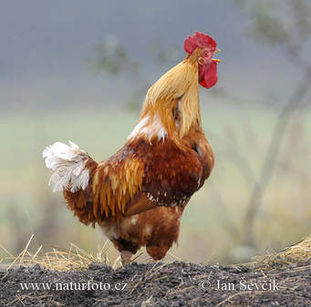
Any Questions??

Slide 45
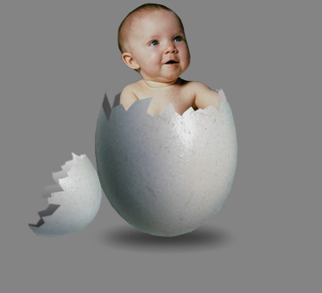
شكراً لحسن إصغائكم

